Slide 1

Devedor Contumaz
Pré e pós LC 225/2026
TÍTULO PALESTRA
Nome Palestrante
Alex Sandro Kuhn
Auditor Fiscal da Receita Estadual de São Paulo

Slide 2
TIPOS DE INADIMPLÊNCIA
EVENTUAL
Pontual, dificuldades reais ou circunstancias.
REITERADA
Sistemática e atual, impacto concorrencial.
TÍTULO PALESTRA
SUBSTANCIAL
Valores relevantes, impacto concorrencial.
EVENTUAL
Nome Palestrante
Utilização de meios ilícitos para ocultar/reduzir tributos. Ocultação patrimonial, interposição de pessoas e empresas. Impacto concorrencial.
FRAUDULENTA

Slide 3
DEVEDORES CONTUMAZES
TÍTULO PALESTRA
São contribuintes que, de forma reiterada e sistemática, deixam de pagar seus tributos, utilizando a inadimplência como uma estratégia de negócio para obter vantagem concorrencial e burlar a arrecadação.
Nome Palestrante

Slide 4
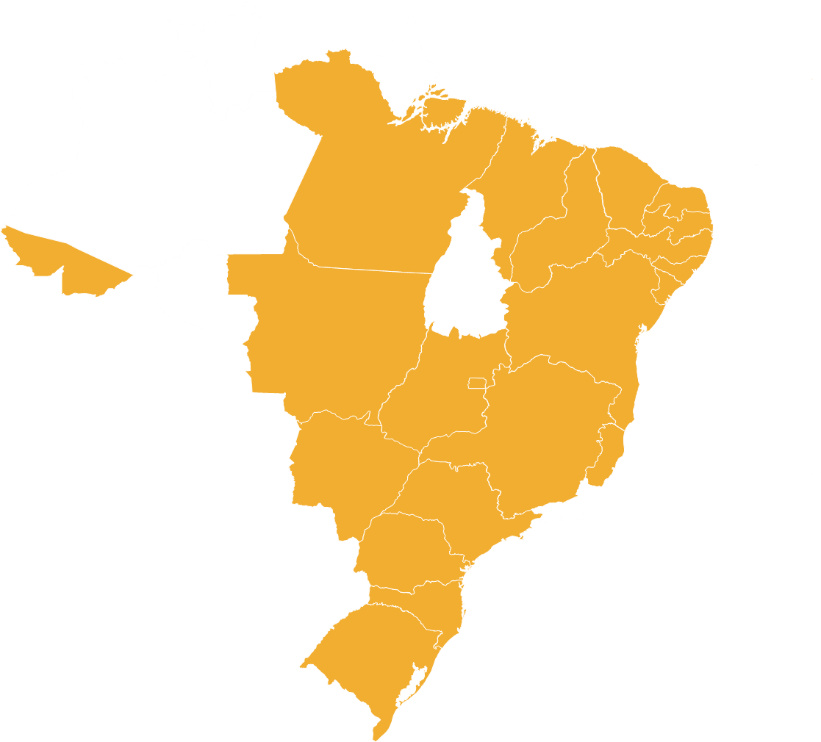
CONTEXTO PRÉ LC 225/2026
21 UFs possuíam legislação específica sobre os
DEVEDORES CONTUMAZES.
Não havia normatização específica na
esfera Federal.
TÍTULO PALESTRA
Nome Palestrante

Slide 5
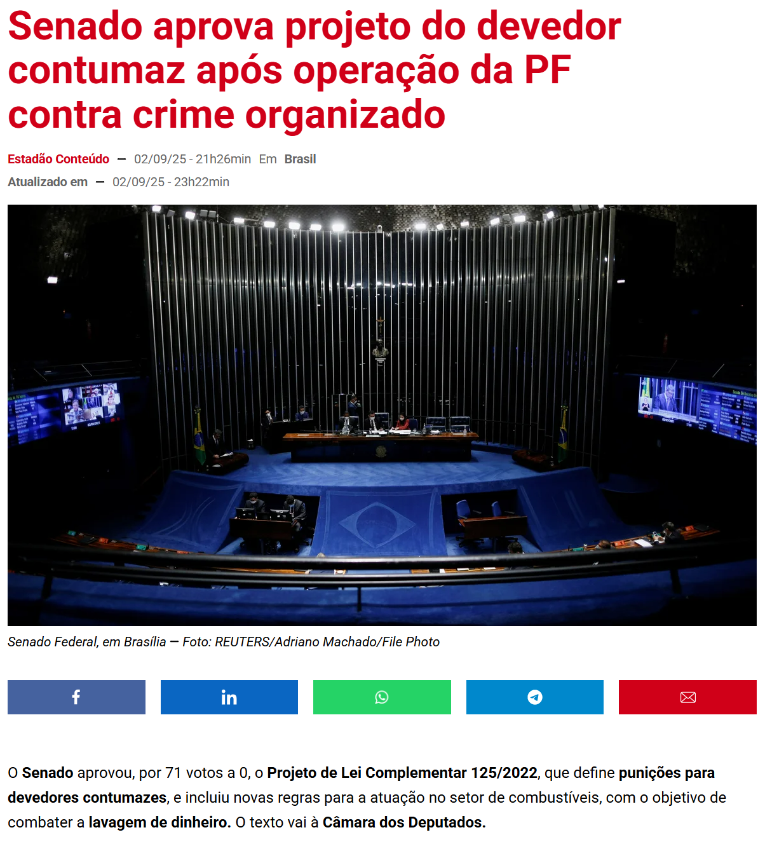
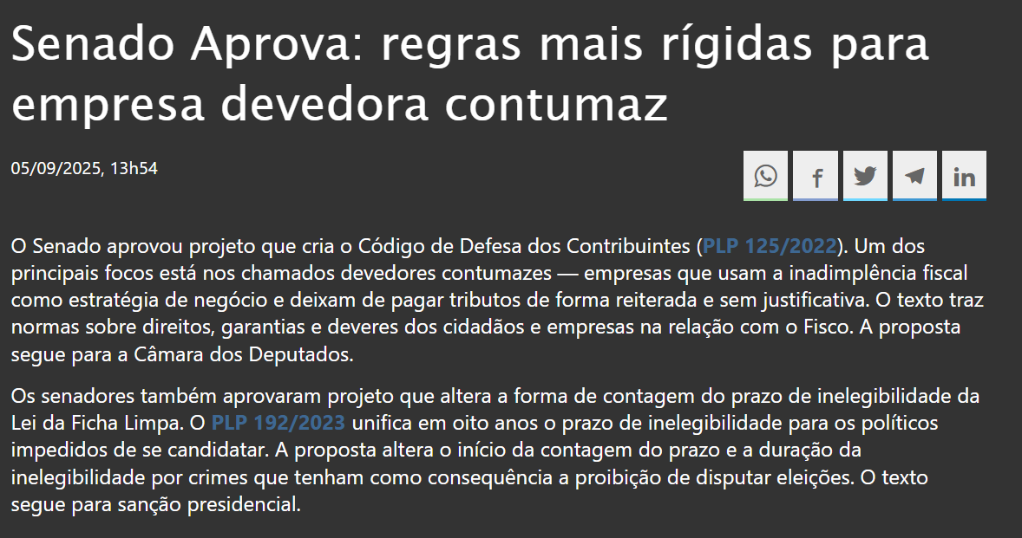
PROCESSO LEGISLATIVO da LC 225/2026
TÍTULO PALESTRA
Nome Palestrante

Slide 6
DEVEDOR CONTUMAZ segundo a LC 225/2026
SUBSTANCIAL
REITERADA
INJUSTIFICADA
Âmbito Federal:
Crédito tributário em situação irregular
≥ R$ 15 milhões
+
Mais de 100% do patrimônio conhecido.
Demais: Legislação própria.
Crédito tributário em situação irregular em, pelo menos:
4 períodos de apuração consecutivos ou
6 períodos alternados, no prazo de 12 meses.
TÍTULO PALESTRA
Ausência de motivos objetivos que afastem a configuração da contumácia.
Nome Palestrante

Slide 7
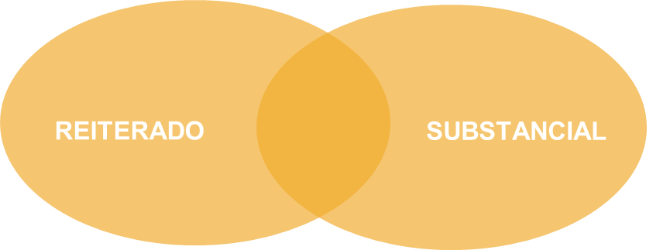
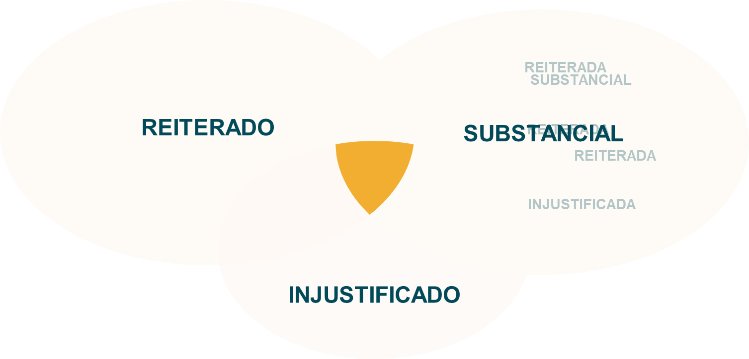
DIFERENÇA DE ESCOPO do DEVEDOR CONTUMAZ
TÍTULO PALESTRA
REITERADA
Nome Palestrante
Como era nas legislações subnacionais
Como ficou com a LC 225/2026

Slide 8
CARACTERIZAÇÃO DO DEVEDOR CONTUMAZ NA LC 225/2026
NOTIFICAÇÃO PRÉVIA: Possibilidade de ser considerado Devedor Contumaz;
Indicação de fatos e provas que justificam a medida.
TÍTULO PALESTRA
REGULARIZAÇÃO
30 dias
DEFESA
com efeito suspensivo
Pagamento
Parcelamento
Demonstração de Patrimônio conhecido ≥ CT
Dilação Probatória
Nome Palestrante
Cabe recurso administrativo e judicial (Contraditório e Ampla Defesa).

Slide 9
CARACTERIZAÇÃO do DEVEDOR CONTUMAZ
OBJETIVA E AUTOMÁTICA:
Quantidade de referências inadimplidas;
Valor inadimplido.
POR MEIO DE PROCEDIMENTO ADMINISTRATIVO:
Demora na caracterização e na aplicação das medidas;
Litigiosidade - fase pré-caracterização;
Maior custo – contribuinte e fisco;
Ineficiência.
TÍTULO PALESTRA
REITERADA
Nome Palestrante
Como era nas legislações subnacionais
Como ficou com a LC 225/2026

Slide 10
MEDIDAS QUE DEVERÃO SER APLICADAS, segundo a LC 225/2026
IMPEDIMENTO
Fruição de qualquer Benefício Fiscal;
Fruição de programas de remissão ou anistia;
Participação em licitação;
Formalização de vínculos com a Administração Pública;
Propositura de Recuperação Judicial ou prosseguimento desta.
DECLARAÇÃO DE INAPTIDÃO
Da inscrição no cadastro de contribuinte da respectiva Administração Tributária.

Slide 11
MEDIDAS APLICÁVEIS PRÉ LC 225/2026
Consideradas as especificidades do caso concreto, PODERÃO ser aplicadas:
Regimes Especiais;
Inclusão em programa especial de fiscalização;
Impedimento de fruição de benefícios e incentivos fiscais
Cassação de credenciamentos e da Inscrição Estadual;
Arrolamento administrativo de bens;
Ações cautelares fiscais;
Representação Fiscal para fins penais.
TÍTULO PALESTRA
Nome Palestrante

Slide 12

REGIMES ESPECIAIS
Medidas administrativas, previstas em lei, que impõem condições diferenciadas e restritivas ao cumprimento das obrigações tributárias a contribuintes com histórico de inadimplência reiterada, com o objetivo de induzir a regularidade fiscal, proteger a concorrência leal e assegurar a efetividade da arrecadação.

Slide 13
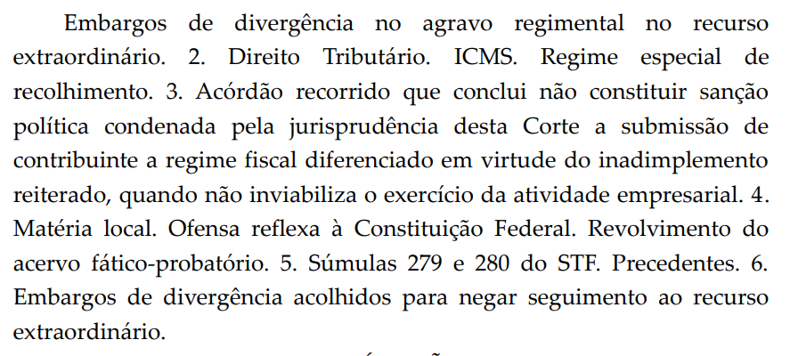
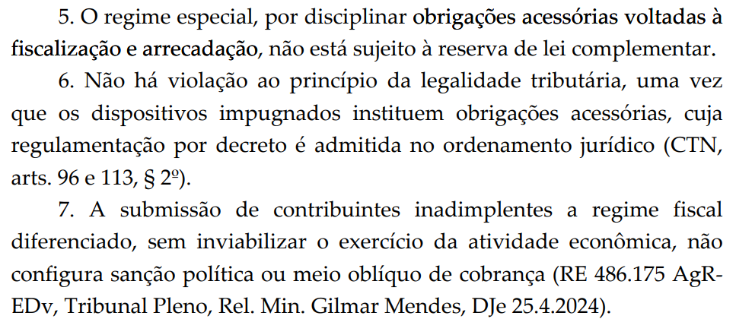
REGIMES ESPECIAIS
JURISPRUDÊNCIA
STF - ADI 4854/RS
Protocolo: 17/09/2012 – Decisão proferida em 25/08/2025
STF - RE 486175/PR
Protocolo: 19/08/2006 – Decisão proferida no AgR-EDv em 15/04/2024

Slide 14
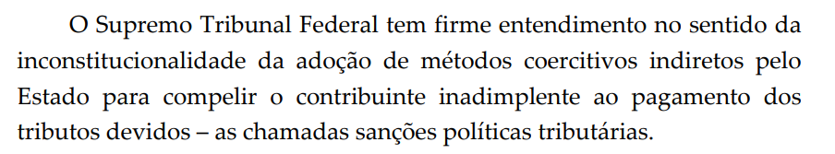
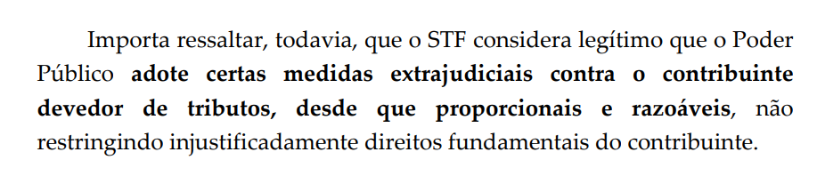
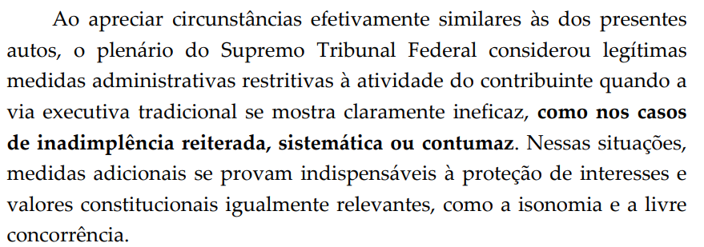
REGIMES ESPECIAIS - JURISPRUDÊNCIA
STF - ADI 7513/SP
Protocolo: 16/11/2023 – Decisão proferida em 29/09/2025

Slide 15
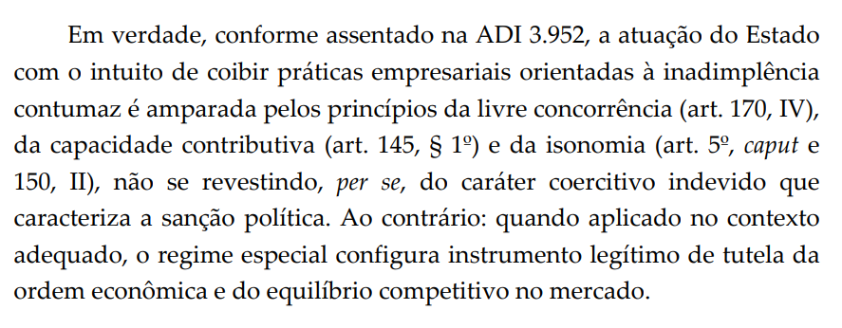
REGIMES ESPECIAIS - JURISPRUDÊNCIA
STF - ADI 7513/SP
Protocolo: 16/11/2023 – Decisão proferida em 29/09/2025

Slide 16
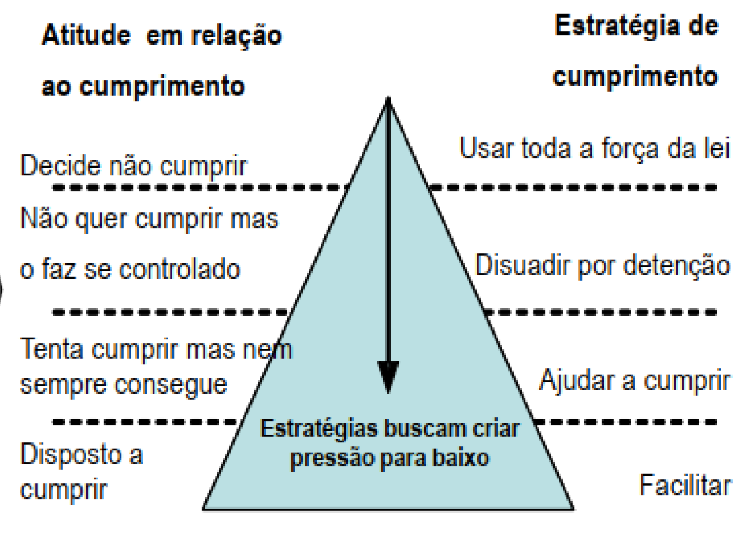
ESTÍMULO À CONFORMIDADE
Modelos modernos de Compliance tributário: uma abordagem integrada e proporcional.
O objetivo deve ser “pressionar” a maior quantidade de contribuintes para a base da pirâmide – onde as soluções são mais fáceis e baratas para ambas as partes. (VIOL, 2015)

Slide 17
POLÍTICA DE ENFORCEMENT CONCENTRADO
Abordagem Sancionatória
medidas previstas na LC 225/2026
Atuação concentrada quase que exclusivamente na aplicação de sanções severas, contra os casos mais graves.
Medidas de custo elevado, manutenção da inadimplência oportunista.
Não fomenta uma cultura de conformidade

Slide 18
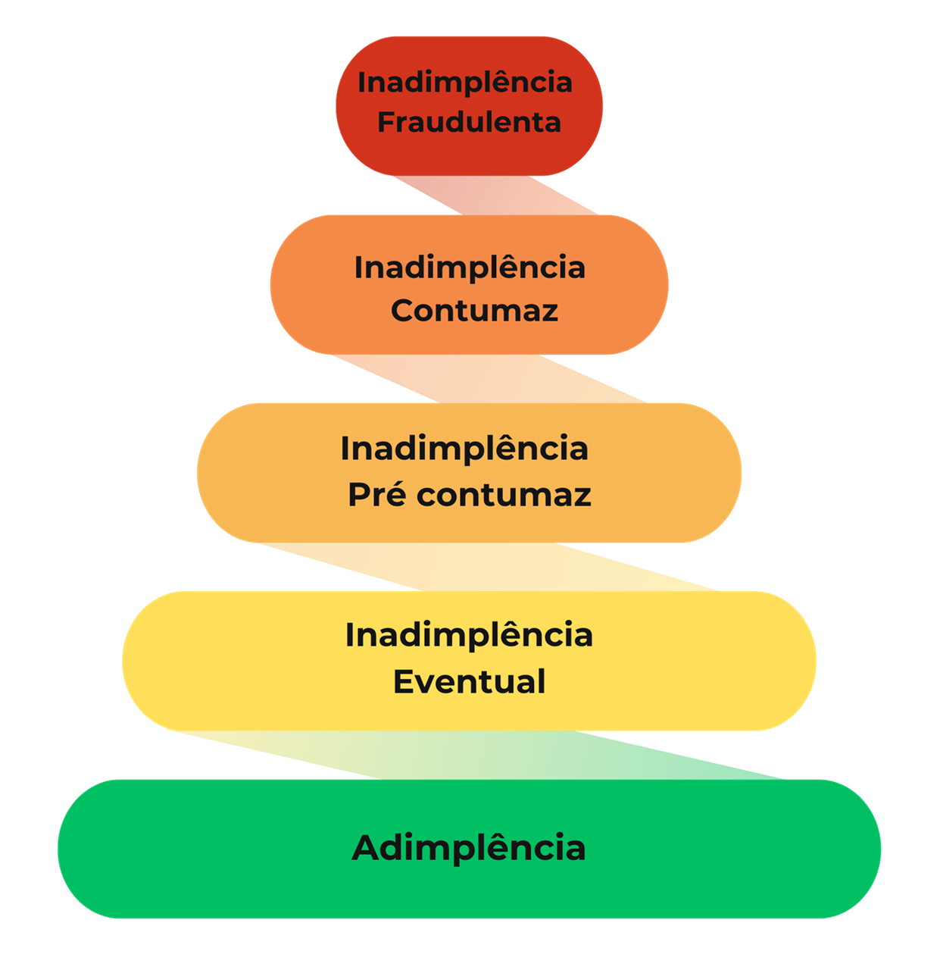
COBRANÇA ADMINISTRATIVA – SFP/SP
Medidas
mais restritivas
Forma gradual e proporcional
Classificação dos contribuintes Pirâmide de risco de conformidade

Slide 19

Devedores
Contumazes
PRÉ LC 225
TÍTULO PALESTRA
Nome Palestrante

Slide 20
COBRANÇA QUALIFICADA
Acompanhamento individualizado e qualificado, efetuado por um(a) Auditor(a) Fiscal, dos maiores devedores contumazes do Estado de SP.
Seleção de Contribuintes
Levantamento inicial
Notificação inicial
Reunião
Acompanhamento
Medidas
Restritivas
Encerramento do Acompanhamento
TÍTULO PALESTRA
FOCO: Mudança de comportamento.
Inadimplência Adimplência
Nome Palestrante

Slide 21
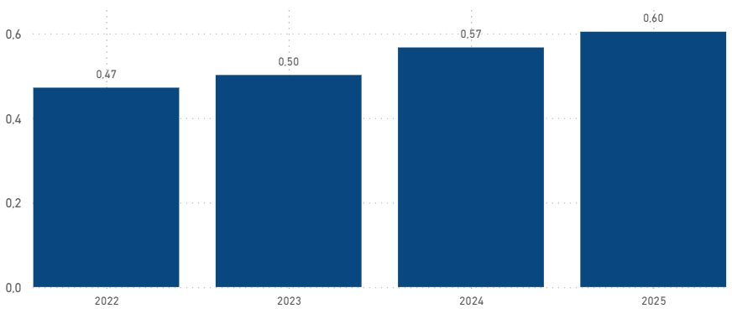
ÍNDICE MÉDIO DE RECUPERAÇÃO
60% das empresas acompanhadas apresentaram mudança de comportamento efetiva em 2025.
TÍTULO PALESTRA
Nome Palestrante

Slide 22
Devedores
Fraudulentos
Atuação
Interinstitucional
TÍTULO PALESTRA
Nome Palestrante

Slide 23
PANORAMA 2024 – CIRA-SP
69 audiências integradas
Foco: Conformidade
235 empresas monitoradas
TÍTULO PALESTRA
Passivo Tributário supera
R$ 24 bilhões
(4 mil milhões de euros)
Nome Palestrante
18% do passivo regularizado
98 grupos
empresariais

Slide 24
Resultados da Cobrança Qualificada e Recuperação de Ativos – SFP/SP
 | em milhões de reais | em milhões de euros
2023 | 1.010 | 187
2024 | 3.094 | 524
2025 | 2.879 | 464
2026 | 552 | 92
TÍTULO PALESTRA
Nome Palestrante
Valores de 2026 até abril/2026
Conversões a euros pela cotação média anual aproximada

Slide 25
Medidas coercitivas, desde que razoáveis e proporcionais, são capazes de induzir conformidade fiscal
Diálogo e cooperação precisam orientar mais as relações entre as administrações tributárias nacional e subnacionais
TÍTULO PALESTRA
Nome Palestrante

Slide 26
MUITO OBRIGADO (A)!
TÍTULO PALESTRA
Agradecimento especial à auditora
Kenia da Cunha Martins Vieira
Nome Palestrante

